Slide 1


Web Developer Conference | Hamburg, 19. September 2023 | @nilshartmann
NILS HARTMANN
Slides: https://react.schule/wdc2023
https://nilshartmann.net
Fullstack-Architekturen
Das Ende der Single-Page-Anwendungen?

Slide 2


https://nilshartmann.net
NILS HARTMANN
nils@nilshartmann.net
Freiberuflicher Entwickler, Architekt, Trainer aus Hamburg
Java, Spring, GraphQL, React, TypeScript
https://graphql.schule/video-kurs
https://reactbuch.de

Slide 3
Teil 1
Der Weg zur
Single-Page-Anwendung

Slide 4
Eine Web-Anwendung
SCREENSHOT o.ä.
JavaScript oder klassisch/statisch?
Wir bauen Schritt-für-Schritt eine Anwendung
Zu jedem Schritt überlegen wir, wie wir die Anwendung bauen würde:
"klassisch": serverseitig, statisch gerenderte Anwendung (z.B. PHP, Spring WebMVC oder ASP.net)
"klassisch + JS" wie "klassisch" aber hier und da mit JavaScript-Schnippseln ("jQuery")
"Single-Page-App": Frontend komplett in JS, Daten im Backend, Kommunikation per HTTP API

Slide 5
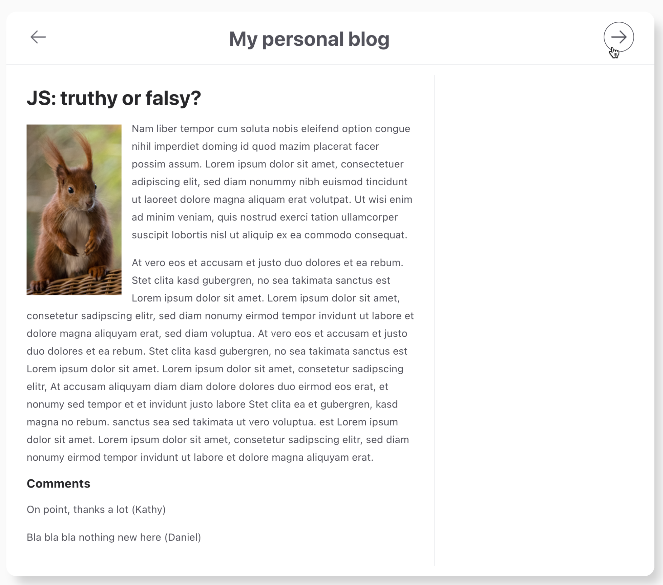
Eine Web-Anwendung
SCREENSHOT o.ä.
JavaScript oder klassisch/statisch?
Blog-Anwendung
Anforderungen:
Mit den Pfeilen kann man vorherigen/nächsten Blog-Post anzeigen
Die einzelnen Posts sind per Link adressierbar/als Bookmark speicherbar
Die Artikel werden von Google gefunden (SEO)
🕵️‍♂️ step_01

Slide 6
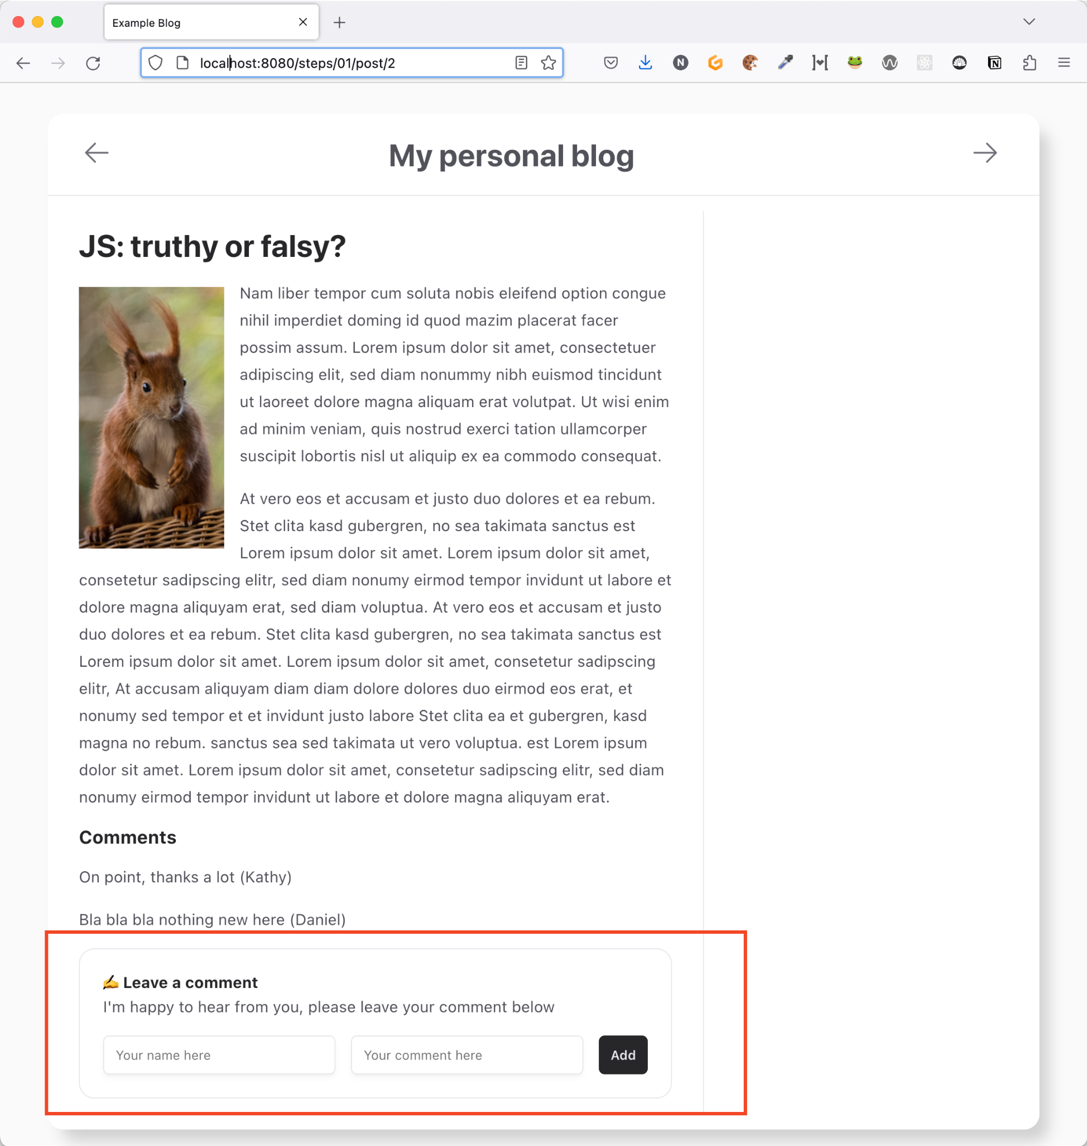
Eine Web-Anwendung
SCREENSHOT o.ä.
JavaScript oder klassisch/statisch?
Neu: Es gibt ein Formular für Kommentare
Anforderungen:
Validierung: Beide Felder sind Pflicht. Wann und wo Fehlermeldung?
Nach dem Speichern soll der Kommentar direkt angezeigt werden
🕵️‍♂️ step_03

Slide 7
Eine Web-Anwendung
SCREENSHOT o.ä.
JavaScript oder klassisch/statisch?
Neu: Es gibt ein Formular für Kommentare
Anforderungen:
Validierung: Beide Felder sind Pflicht. Wann und wo Fehlermeldung?
Nach dem Speichern soll der Kommentar direkt angezeigt werden
🕵️‍♂️ step_03

Slide 8
Eine Web-Anwendung
SCREENSHOT o.ä.
JavaScript oder klassisch/statisch?
Wohl ohne JS möglich
Validierung geht mit HTML Constraint API so-la-la (kommt auf die Anforderung an)
Disablen des Buttons ohne JS nicht möglich
Nach Absenden des Formulars:
Server muss komplette Seite neu zurückschicken
Ggf. mit Fehlermeldung
Was bedeutet das für das Datenvolumen?
🕵️‍♂️ step_03

Slide 9
Eine Web-Anwendung
SCREENSHOT o.ä.
Formvalidierung
Validierung der Eingaben muss im Server erfolgen (Sicherheit!)
Validierung kann im Client erfolgen (bessere UX)
HTML Constraint API
z.B. semantische Felder (email, number) mit eingebauten Constraints
JS API für komplexe Validierungen
HTML Constraint API deckt einige Fälle noch nicht ab
🕵️‍♂️ step_03

Slide 10
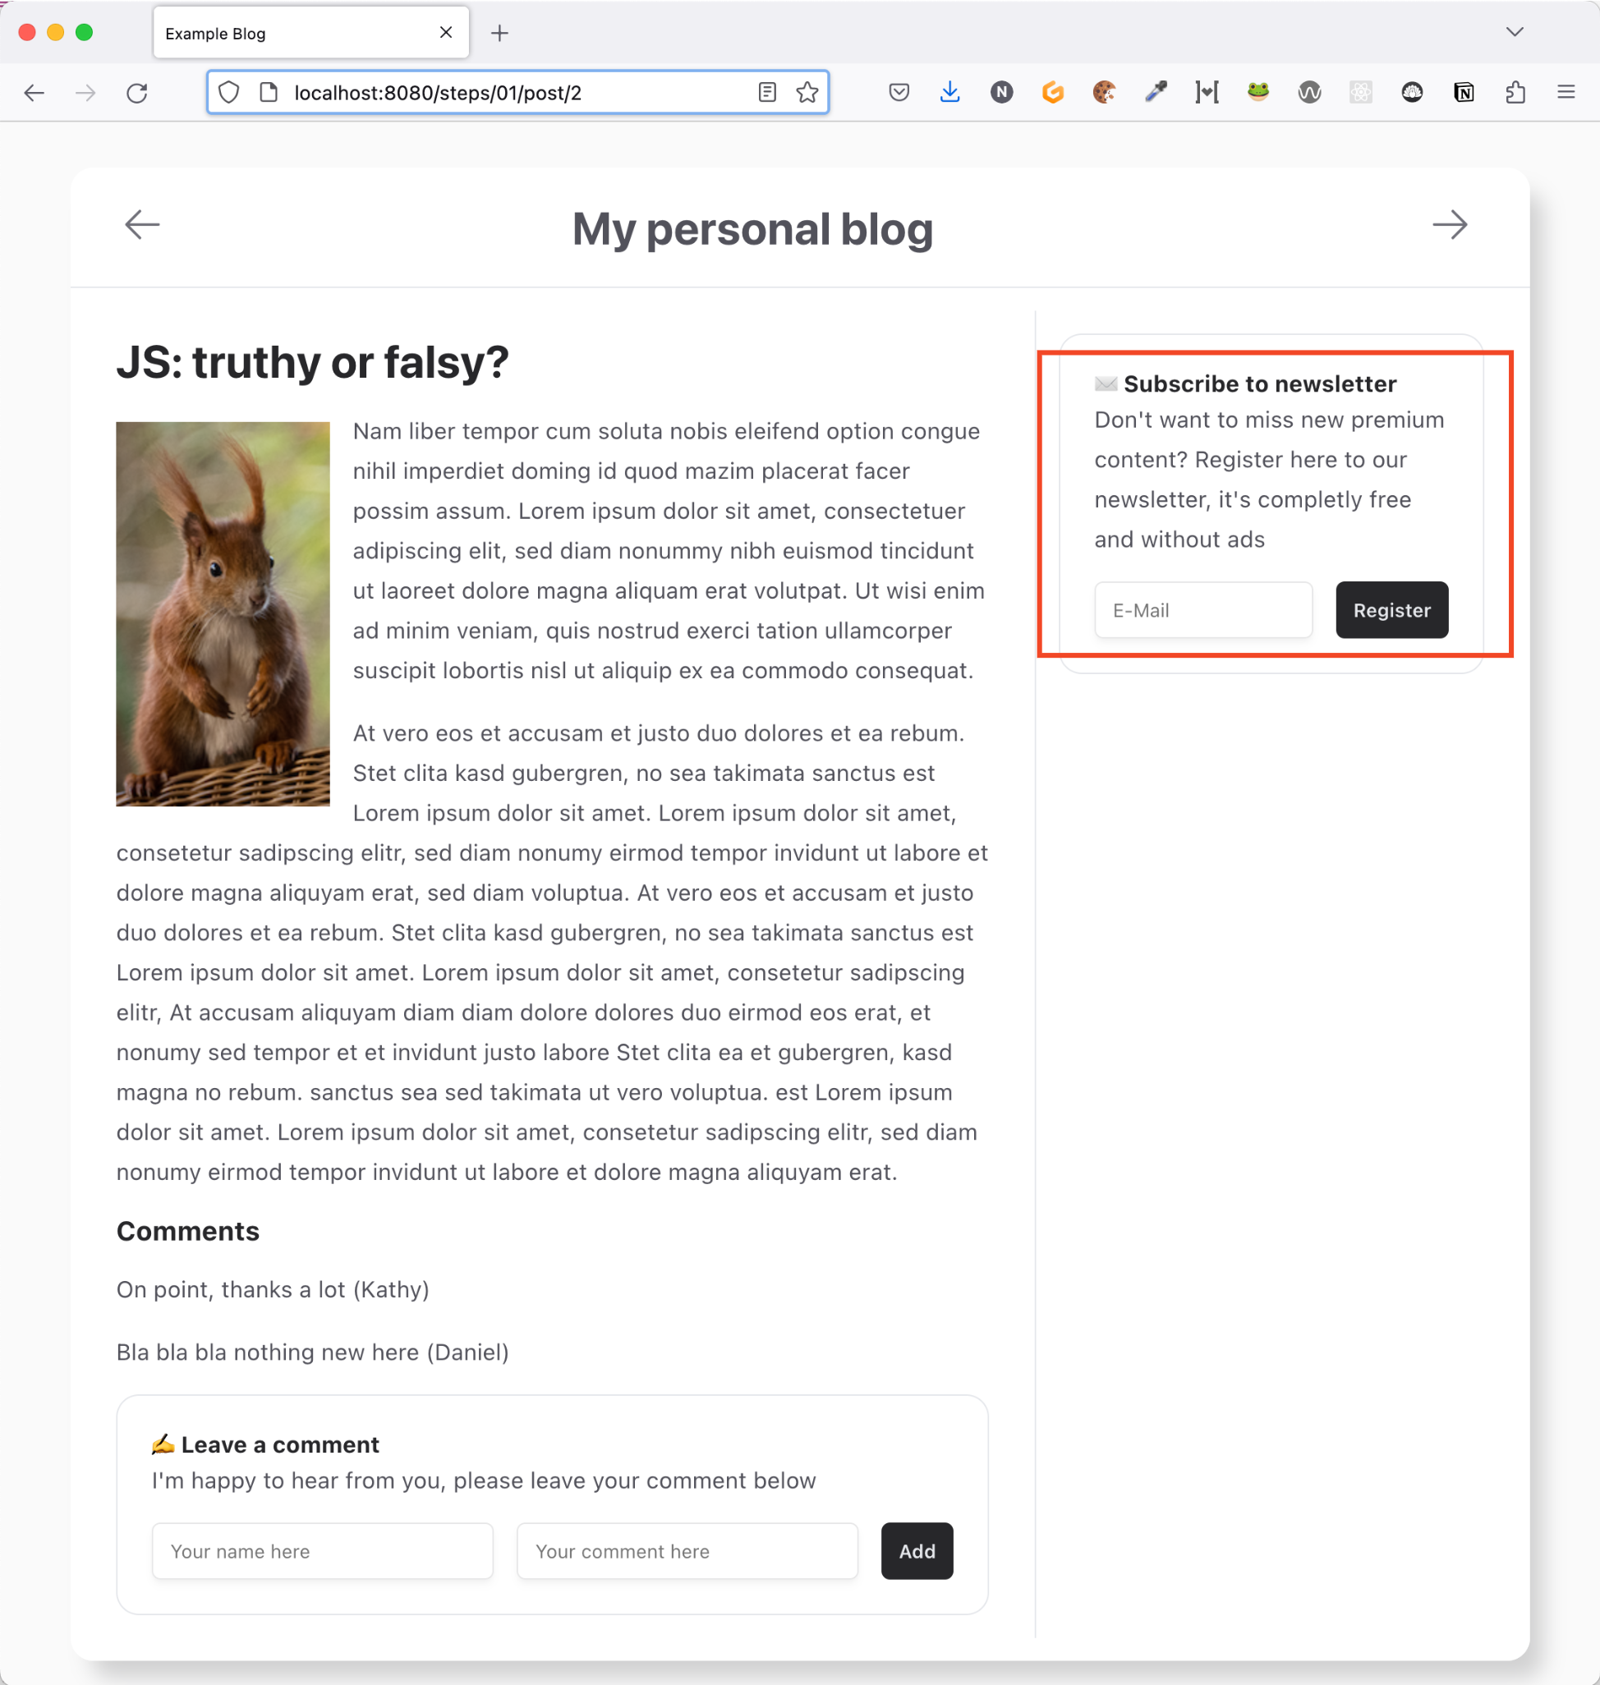
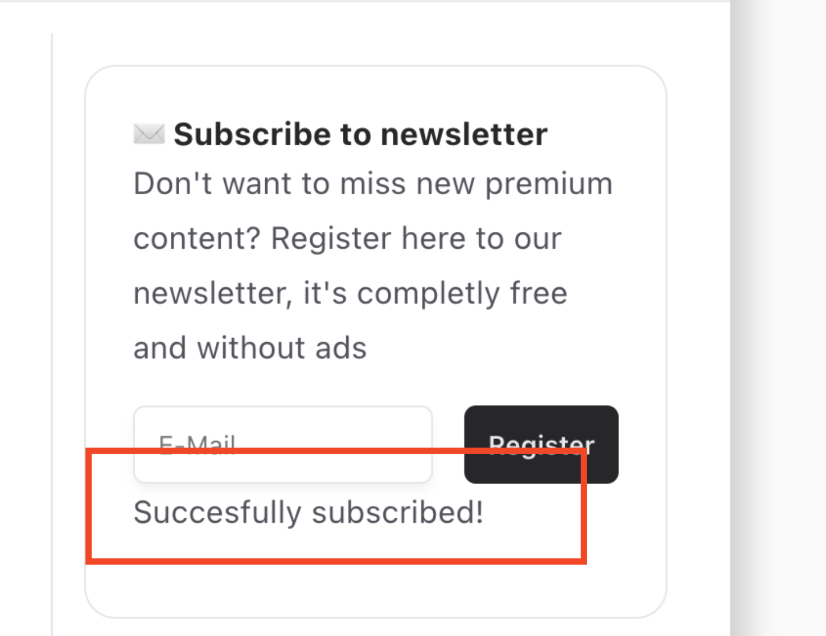
Eine Web-Anwendung
SCREENSHOT o.ä.
JavaScript oder klassisch/statisch?
Neu: Es gibt ein 2. Formular ("Newsletter")
Anforderungen:
Nach dem erfolgreichen Registrieren soll eine Meldung unter dem Textfeld auftauchen ("Vielen Dank für Ihre Registrierung)
🕵️‍♂️ step_03

Slide 11
Eine Web-Anwendung
SCREENSHOT o.ä.
JavaScript oder klassisch/statisch?
Wohl ohne JS möglich:
Konsequenzen wie beim 1. Formular
Backend muss jetzt aber in der Lage sein, für eine Seite mit zwei Formularen zu arbeiten
Muss wissen, woher die Daten jeweils kommen (URL, POST Body, ...)
Muss wissen, welche Meldungen wohin gerendert werden müssen
🕵️‍♂️ step_03

Slide 12
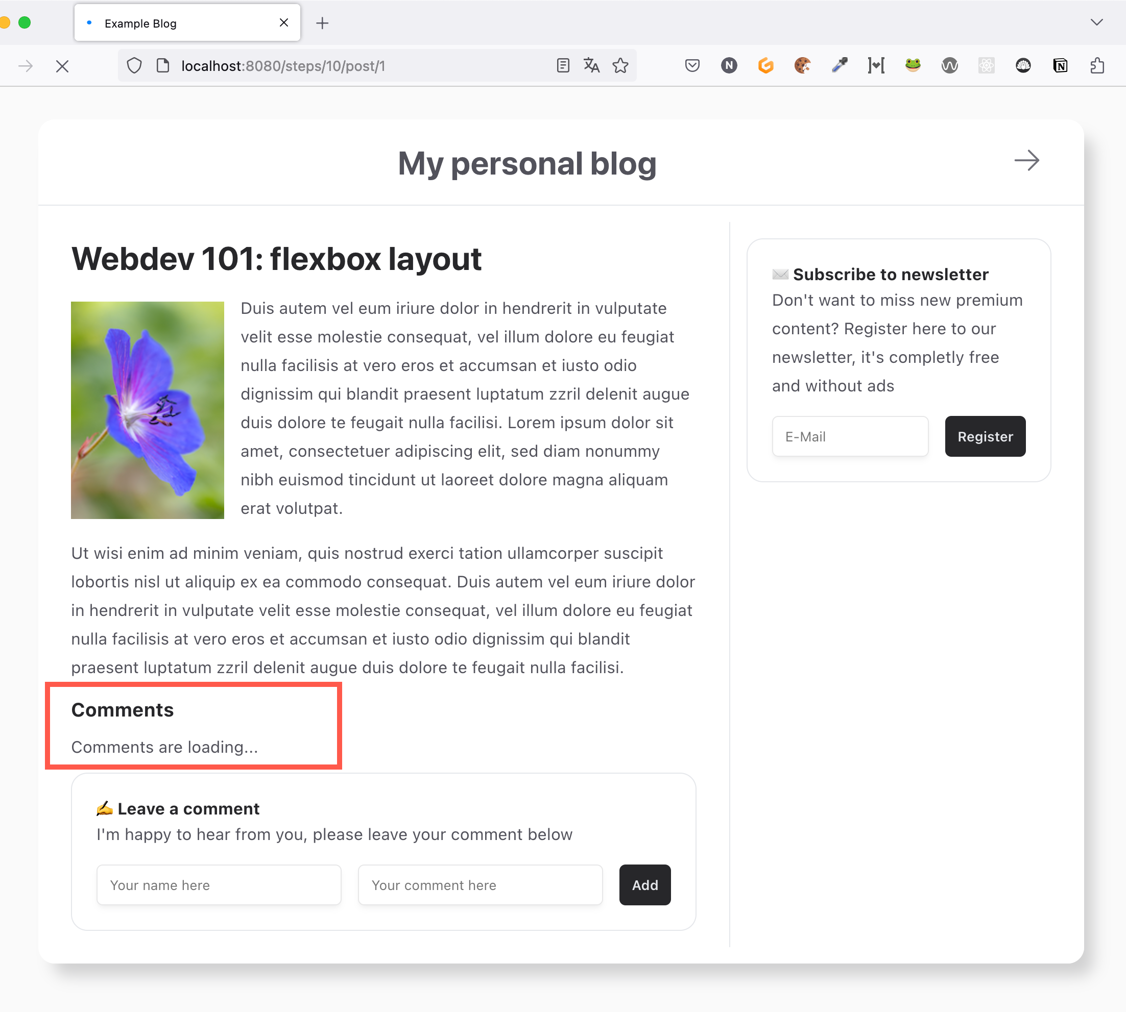
Eine Web-Anwendung
SCREENSHOT o.ä.
JavaScript oder klassisch/statisch?
Der Blog-Post ist das Wichtigste der Seite
Anforderungen:
Wenn das Ermitteln/Laden der Kommentare lange dauert, soll der Rest der Seite schon angezeigt werden
🕵️‍♂️ step_10

Slide 13
Eine Web-Anwendung
SCREENSHOT o.ä.
JavaScript oder klassisch/statisch?
Ohne JS unmöglich (?)
Browser muss Seite mit Platzhalter/Wartemeldung liefern
Client muss auf fehlende Teile warten und dann in die Seite integrieren
HTMX
🕵️‍♂️ step_10

Slide 14
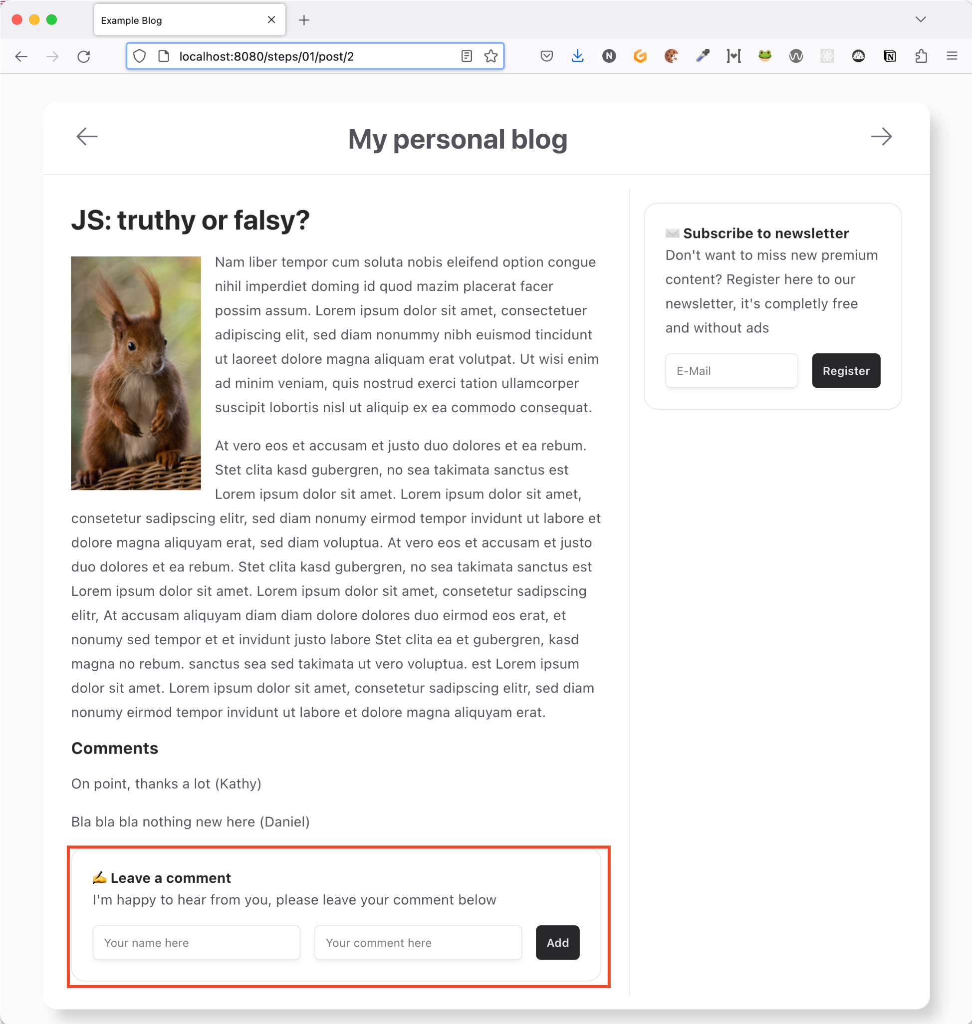
Eine Web-Anwendung
SCREENSHOT o.ä.
JavaScript oder klassisch/statisch?
Das Speichern des Kommentares dauert etwas länger
Anforderungen:
Während der neue Kommentar gespeichert wird, soll eine Wartemeldung angezeigt werden
Während der Kommentar gespeichert wird, soll es nicht möglich sein erneut, auf "Add"-Button zu drücken ("Double Submit")

Slide 15
Eine Web-Anwendung
SCREENSHOT o.ä.
JavaScript oder klassisch/statisch?
Ohne JS nicht möglich:
Als Reaktion auf den "Add"-Button-Klick muss neben dem Submit-Request auch unmittelbar die Darstellung angepasst werden
und der Button muss disabled werden

Slide 16
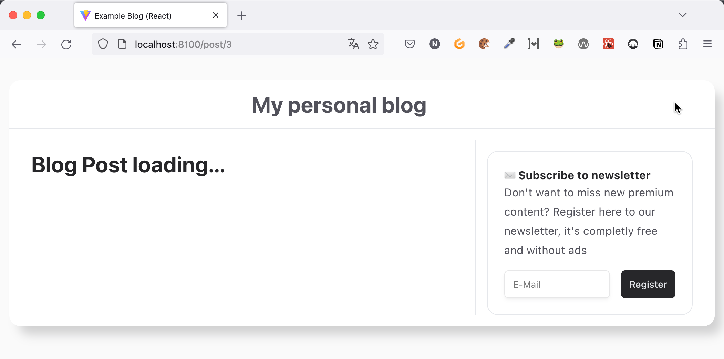
Eine Web-Anwendung
SCREENSHOT o.ä.
JavaScript oder klassisch/statisch?
Lahmes Internet
Anforderungen:
Beim Klicken auf die Pfeile (vorheriger/nächster Blogpost) soll eine Wartemeldung angezeigt werden, bis der nächste Blog-Post dargestellt werden kann

Slide 17
Eine Web-Anwendung
SCREENSHOT o.ä.
JavaScript oder klassisch/statisch?
Ohne JS nicht möglich
Wenn der Request läuft, zeigt der Browser ein Wartesymbol an (wenn überhaupt)
Laden der Daten muss von der Darstellung entkoppelt werden

Slide 18
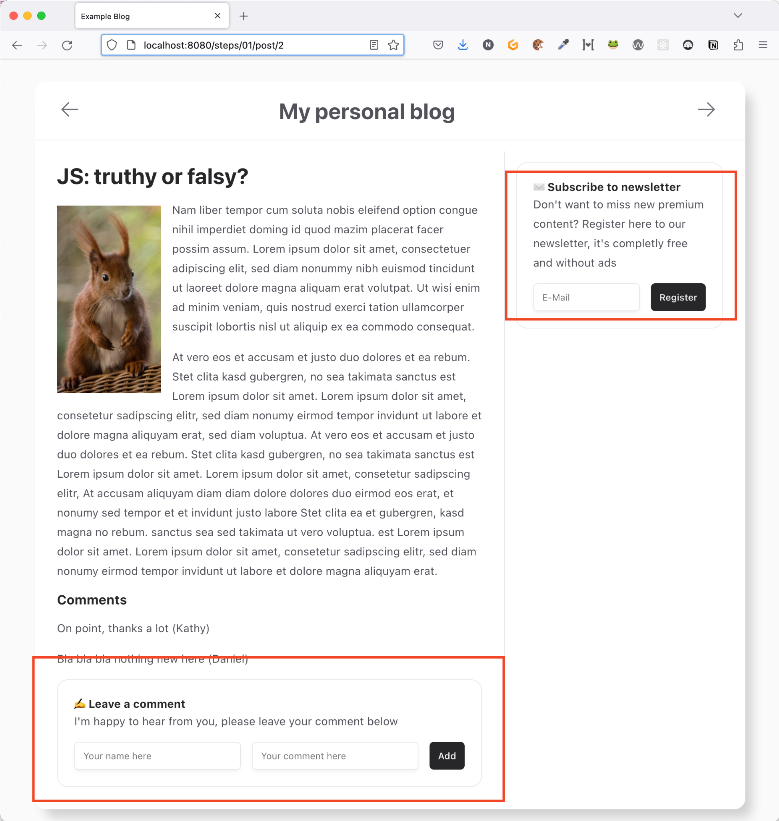
Eine Web-Anwendung
SCREENSHOT o.ä.
JavaScript oder klassisch/statisch?
Zwei Formulare auf einer Seite
Anforderungen
Wenn auf den "Register"-Knopf gedrückt wird, sollen Eingaben im Kommentar-Formular erhalten bleiben

Slide 19
Eine Web-Anwendung
SCREENSHOT o.ä.
JavaScript oder klassisch/statisch?
Ohne JS schwierig
Beide Formulare müssten "eins" sein
beide Inhalte müssten beim Klick auf den Server übertragen werden
der Server müsste wissen, was er tun soll (Button "Add" oder Button "Register")

Slide 20
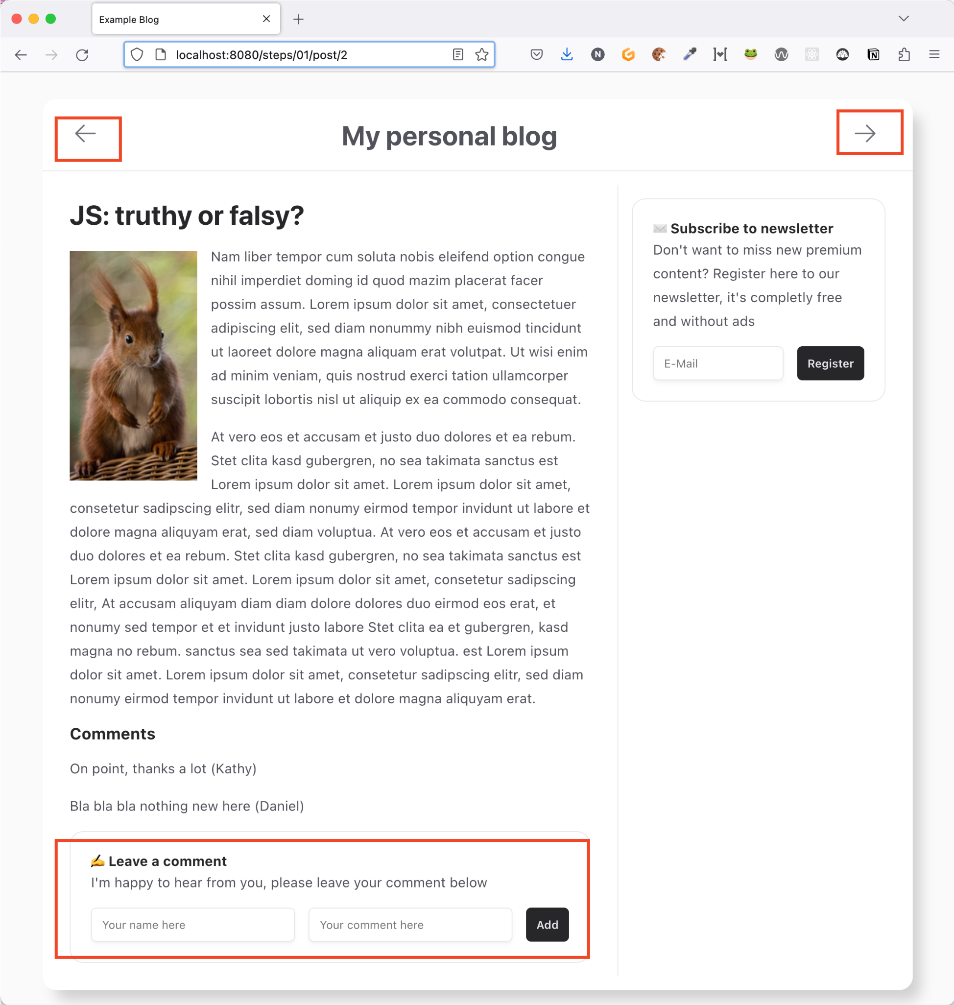
Eine Web-Anwendung
SCREENSHOT o.ä.
JavaScript oder klassisch/statisch?
Kein Datenverlust
Anforderungen
Beim Navigieren von einer Seite zur nächsten und wieder zurück sollen die Daten im Kommentar-Formular erhalten bleiben
Auch bei der Verwendung des Back-/Forward-Buttons!

Slide 21
Eine Web-Anwendung
SCREENSHOT o.ä.
JavaScript oder klassisch/statisch?
Ohne JS unmöglich
Evtl. bleibt der Formular-Inhalt im Browser-Cache (Back/Forward-Button)
aber bei Navigation über die Links kommt immer neue Seite vom Server
Eingaben sind dann weg
Die Eingaben müssen also irgendwo zwischengespeichert werden (bzw. bei jedem Request mitgesendet werden)

Slide 22
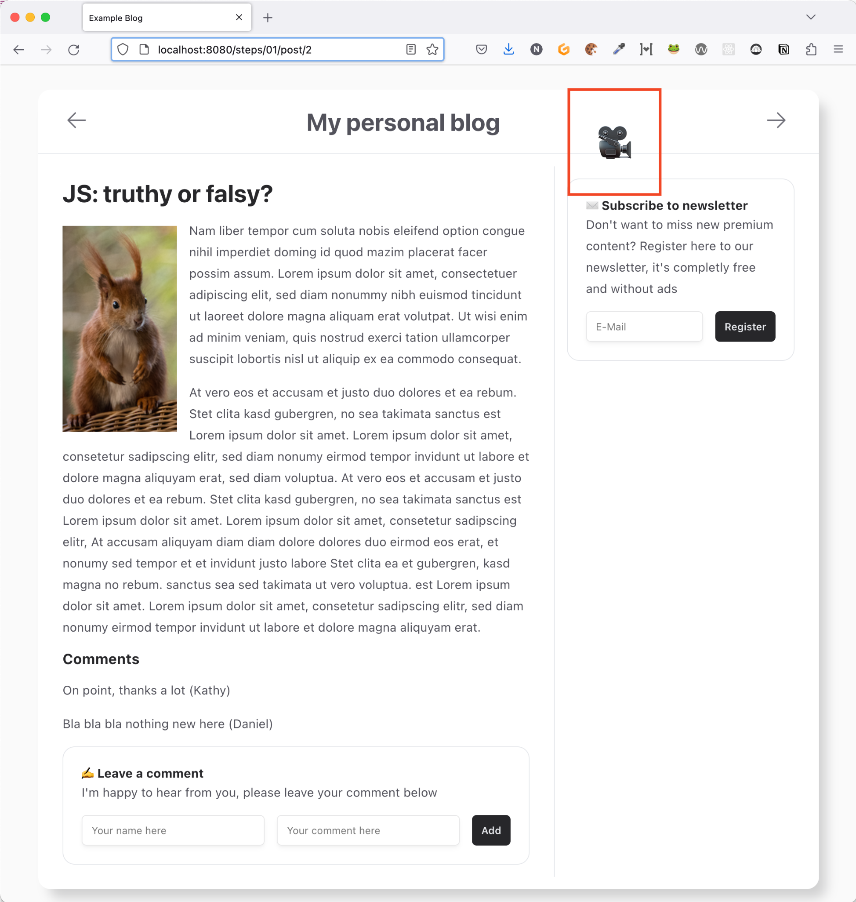
Eine Web-Anwendung
SCREENSHOT o.ä.
JavaScript oder klassisch/statisch?
im Header der Seite wird ein Video abgespielt (z.B. Werbung)
oder etwas anders Fortlaufendes (z.B. Session Timeout Timer)
Anforderungen
Beim Navigieren durch die Seiten soll das Video/der Timer ununterbrochen flüssig weiterlaufen

Slide 23
Eine Web-Anwendung
SCREENSHOT o.ä.
JavaScript oder klassisch/statisch?
Ohne JS unmöglich
Beim Server Request wird die Seite komplett neu aufgebaut, Video fängt von vorne an
Countdown/Timer ist ohne JS ohnehin nicht möglich

Slide 24
Fazit
Serverseitig gerenderte ("statische") Anwendungen
Rendern auf dem Server fängt mit jedem Request wieder bei "0" an
Alle Informationen, die der Server braucht, müssen bei jedem Request mitgegeben werden
Inhalt von Eingabefeldern, welche Menüs sind offen etc.
Technik: URL, Request-Parameter, Cookies, Headers
Im Backend muss dann die ganze Seite zusammengebaut werden
Ggf. können Teile aus dem Cache kommen, aber es muss aus Browser-Sicht eine komplette Seite kommen
Was machen wir eigentlich mit Formular-Inhalten bei Back-Button-Klick?

Slide 25
Fazit
Wir brauchen JavaScript
In realistischen Anwendungen ist JavaScript unverzichtbar
Vielleicht schneller/früher als man häufig denkt
Es gibt Fortschritte in CSS und HTML, die JS an weiteren Stellen verzichtbar machen, aber nicht an allen
Bei "klassischem" Ansatz besteht die Gefahr, dass UI in zwei Teile aufgeteilt wird
"Das bisschen JavaScript wurschteln wir da irgendwie rein"
Aufteilung in Backend-Sprache und JavaScript

Slide 26
Fazit
Single-Page-Anwendungen
Man muss JavaScript machen
Man kann auch TypeScript nehmen. JavaScript und TypeScript werden heute synonym verwendet.
Es gibt spezialisierte Frameworks zum Bauen von SPAs
insbesondere Angular, React, Vue

Slide 27
Fazit
Single-Page-Anwendungen
Konsequente Trennung von UI und Backend
Klare Architektur, klare Aufgabenverteilung
Löst also das "JavaScript-Schnippsel-Problem"
Schnitt der Anwendung muss nicht den Backend-Services entsprechen
Oftmals ist eine UI "grober" oder einfach nur anders geschnitten als Services im Backend
Sachbearbeiter:in möchte z.B. Kundendaten, vorherige Einkäufe und ... in einer Ansicht sehen
Leser:in möchte Blog-Artikel und Kommentare und Tipps für weitere Artikel in einer Ansicht sehen

Slide 28
Fazit
Single-Page-Anwendungen
Zustand befindet sich im Client
Formular gültig ausgefüllt?
Kommentar-Liste auf- oder zugeklappt?

Slide 29
Fazit
Probleme von Single-Page-Anwendungen
Was fällt euch ein? 🤔

Slide 30
Fazit
Probleme von Single-Page-Anwendungen
Langsam!
Viel JavaScript muss geladen werden!
Back-Button geht nicht!
SEO geht nicht / schlecht
JS-Bibliotheken ändern sich ständig!
Tooling funktioniert nicht!

Slide 31
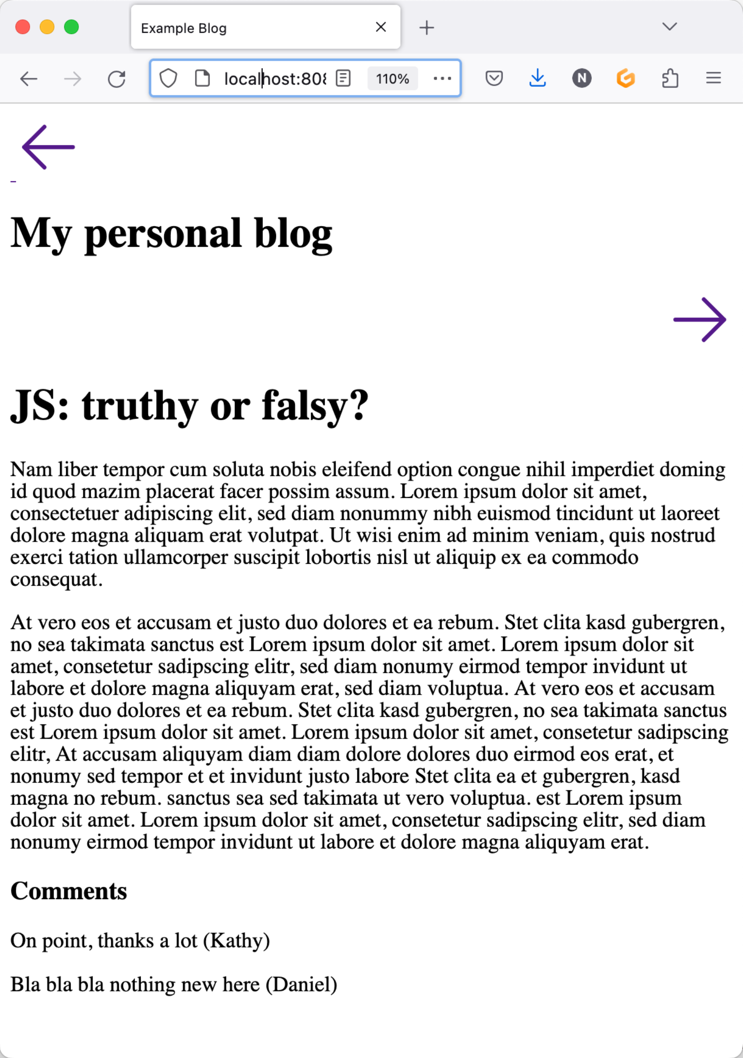
Eine Web-Anwendung
SCREENSHOT o.ä.
JavaScript oder klassisch/statisch?
Anforderung:
Beste Performance!
🕵️‍♂️ step_01

Slide 32
Eine Web-Anwendung
SCREENSHOT o.ä.
JavaScript oder klassisch/statisch?
Wenn Performance bzw. Datensparsamkeit das Wichtigste ist, warum sparen wir nicht auch Styling und Bilder? 😈
Das würden wir wohl nicht machen, kein Mensch würde diese App nutzen wollen
Also machen wir scheinbar Kompromisse (höheres Datenvolumen, dafür chiquere UI)
Das gleiche gilt für JavaScript: mehr Daten, dafür bessere Interaktion z.B.
🕵️‍♂️ step_01

Slide 33
Fazit
Verhalten von Single-Page-Anwendungen
Der Browser macht einen Request zum Server ("index.html")
Diese Seite ist in der Regel leer, enthält nur Links auf JavaScript und ggf. CSS
Browser muss nun weitere Requests machen, um JS (und CSS) zu laden
Der Code muss über das Internet geladen werden
Das JavaScript muss geparst und ausgeführt werden
Erst jetzt ist die Anwendung sichtbar (aber auch interaktiv)
Jede weitere Navigation findet nur noch im Browser statt (keine Server Round-trips)
Deswegen "Single-Page-Anwendung"
Server ist für die Geschäftslogik und die Bereitstellung der Daten zuständig

Slide 34
Fazit
Verhalten von Single-Page-Anwendungen
Es gibt natürlich Kompromisse...
SSR (pros und cons aufschreiben...)
Lazy-Loading
Caching der Artefakte

Slide 35
SSR
Serverseitiges Rendern (SSR)
Bei SSR wird die Anwendung auf dem Server ausgeführt

Slide 36
SSR
Serverseitiges Rendern (SSR)
Bei SSR wird die Anwendung auf dem Server ausgeführt
Der Server schickt fertiges HTML zum Client

Slide 37
SSR
Serverseitiges Rendern (SSR)
Bei SSR wird die Anwendung auf dem Server ausgeführt
Der Server schickt fertiges HTML zum Client
Gut: Client braucht HTML nur anzuzeigen (schnell!)
Gut: Suchmaschinen können HTML indizieren

Slide 38
SSR
Serverseitiges Rendern (SSR)
Bei SSR wird die Anwendung auf dem Server ausgeführt
Der Server schickt fertiges HTML zum Client
Gut: Client braucht HTML nur anzuzeigen (schnell!)
Gut: Suchmaschinen können HTML indizieren
Ebenfalls wird der komplette Anwendungscode zum Client geschickt
😢 Auch für "statische" Komponenten
😢 Bandbreite! Performance!
😢 Erst jetzt ist die Anwendung interaktiv
Jede weitere Naviation findet auf dem Client statt

Slide 39
Fazit
Progressive Enhancement
Todo

Slide 40
Teil 2
Fullstack
Ansätze

Slide 41
Fullstack Ansätze
Fullstack-Ansätze
Fullstack JavaScript-Frameworks
Insbesondere in React gerade heftig diskutiert (Next.js, Remix)
Astro, Gatsby
HTMX

Slide 42
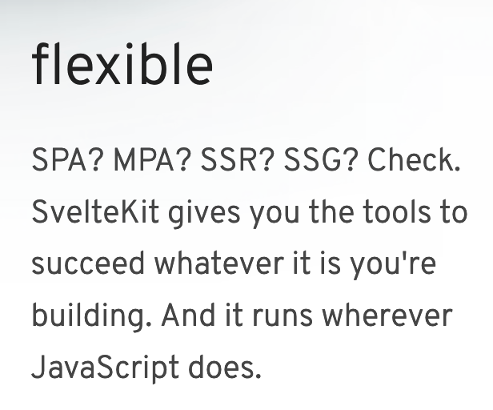
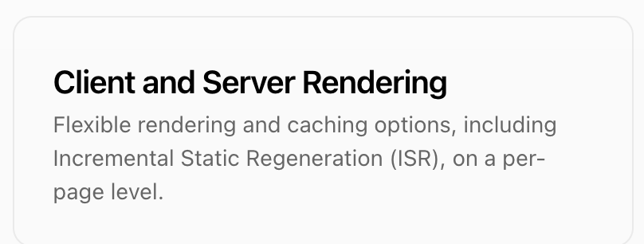
Fullstack Ansätze
Konzepte
On-demand RenderingDecide what rendering strategy at the route level: SSR, SSG, CSR, ISR, ESR, SWR. Build any kind of website or web application with optimized performance in mind. (https://nuxt.com/)
https://kit.svelte.dev/
https://nextjs.org/

Slide 43
Fullstack Ansätze
Konzepte
fullstatck-Frameworks sollen nicht nur für besere Laufzeit sorgen (Performance)
Auch die Entwicklung vereinfachen ("all-inklusive"-Lösungen. alles, was man als Tools braucht, ist dabei und fertig konfiguriert, Bundling, TypeScript, Router, Test)

Slide 44
Gute Übersicht über Rendering Ansätze
https://nuxt.com/docs/guide/concepts/rendering

Slide 45
Fullstack Ansätze
Begriffe
Multi-Page-Application (MPA)
"Traditionelle" Web-Anwendung, in der der Client pro Route einen Request zum Server macht
Serversite Rendering (SSR)
Static Site Generation (SSG)
Die Seiten der kompletten Anwendung werden schon zur Buildzeit generiert. Zum Beispiel auf Basis von Daten aus einem CMS
Ergebnis muss aber nicht zwangsläufig HTML sein.
Incremental Static Regeneration (ISG)
Einzelne Seiten der Anwendung werden zur Laufzeit neu generiert (z.B. wenn ein Artikel im CMS aktualisiert wurde)

Slide 46
Fullstack Ansätze
Begriffe
Edge-Side Rendering (ESR)
Der Server für das Frontend läuft in einer "Edge-Funktion" im CDN (z.B. bei Cloudflare, Vercel oder Netlify)
Da die Funktionen "nahe" beim Client laufen, soll die Latenz gering sein

Slide 47
Fullstack Ansätze
Begriffe
Progressive enhancement:
Die Anwendung funktioniert grundsätzlich ohne JavaScript
JavaScript wird nur verwendet, um die Bedienbarkeit noch zu verbessern
Beispiel:
Formular kann ausgefüllt und abgeschickt werden (ohne JS)
Validiert wird aber nur mit JS
Motivation von PE: Man kann die Anwendung schon bedienen, auch wenn der JS-Code noch nicht geladen wurde

Slide 48
Fazit
Next.js
Next.js vorstellen

Slide 49
Fazit
Unsere Blog-Anwendung
Einzelne Schritte der Blog-Anwendung erneut prüfen:
wo macht Next.js Sinn

Slide 50
Fazit
HTMX
HTMX ist ein Sonderfall,
kann Probleme der Blog-Anwendung lösen, ist aber kein "fullstack"
Evtl. *vor* Next.js

Slide 51
Fazit
Routing
Beide Frameworks sorgen für schnelle erste Darstellung
Serverseitiges Rendern
Einsparen von JavaScript, das in den Browser geladen werden muss
Remix Konventionen finde ich verwirrend
Unterschied zwischen Pages und Layout nicht trivial
Namenskonventionen (flache Hierachie) finde ich unpassend

Slide 52

NILS HARTMANN
https://nilshartmann.net
https://reactbuch.de
Vielen Dank!
Slides: https://react.schule/wdc2023
Fragen & Kontakt: nils@nilshartmann.net
Twitter: @nilshartmann

